Slide 1
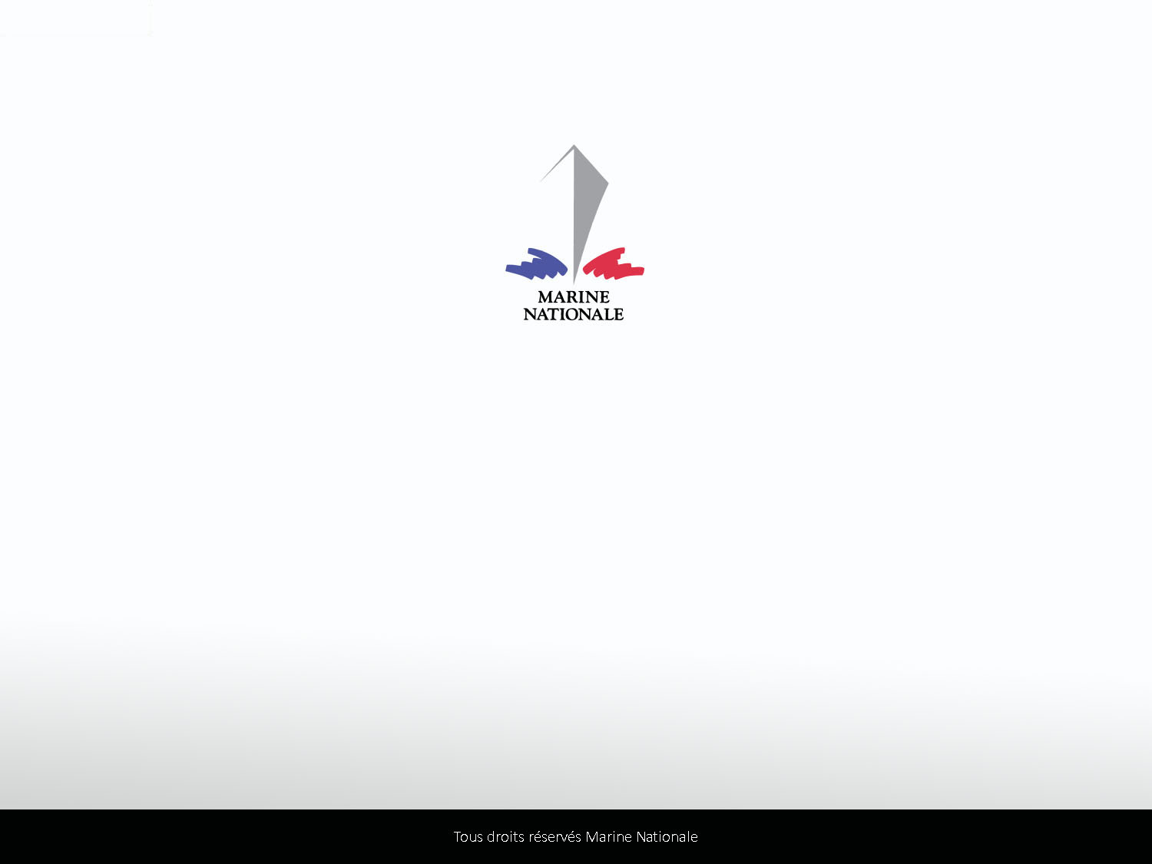
Pare-feu

Slide 2

SOMMAIRE
Introduction
Types de Pare-feu
Emplacement des pare-feu
Pare-feu Marine
Recommandations ANSSI
Conclusion

Slide 3
Définition pare-feu
Est un élément ou un ensemble d’éléments place entre deux réseaux et possédant les caractéristiques suivantes :
tous les flux passent au travers,
seuls les flux autorises par une politique locale peuvent passer,
le système lui-même est résistant aux agressions.
Notes:
Rôle du Pare Feu = Séparer les reséaux
Filtrage, accepter ou rejeter
Est une solution logicielle ou matérielle, placé en rupture des flux de communication, dont l’objectif et de contrôler le trafic entre différentes zones de confiance
Lepare-feuestunesolutionlogicielleoumatérielle,placéenrupturedesfluxdecommunication,dontl’objectifetdecontrôlerletraficentredifférenteszonesdeconfiancedusystèmed’information(incluantéventuellementInternet).Historiquement,ileffectueunfiltrageenfonctionsdecritèresrelevantdesniveaux3et4dumodèleOSI(adressesIP,naturedesprotocoles,portssourcesetdedestination,etc.).

Slide 4



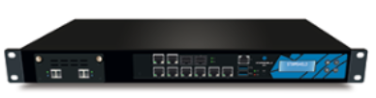



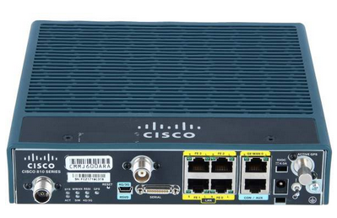
Type de pare-feux
Logiciels
Matériels
Iptables
Stormshield
Pfsense
Paloalto
…
Nftable
FW Windows
Notes:
Rapidement surtout pour indiquer PF physique et Logiciels

Slide 5
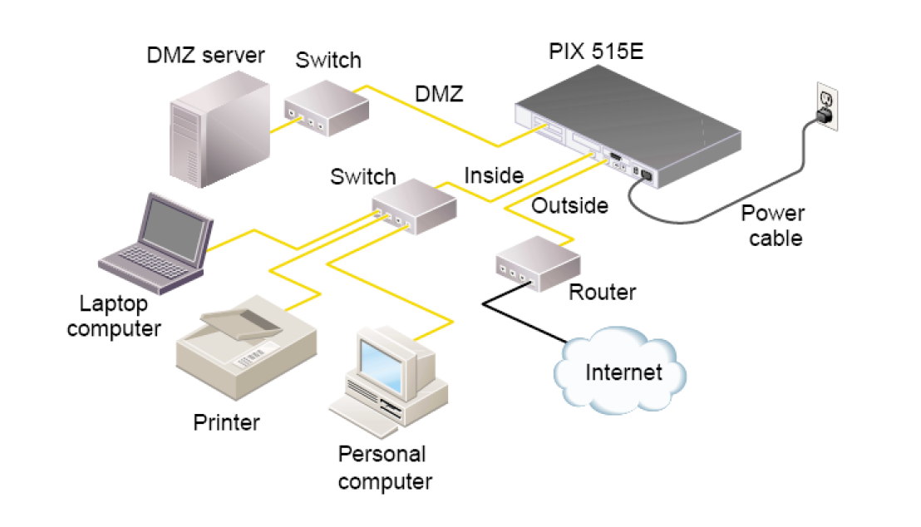
Pare-Feu matériels
externe (publique)
interne (protégée)
Types d’interfaces sur le firewall
Notes:
Rapidement surtout pour indiquer PF physique et Logiciels

Slide 6
Fonctionnalités
Filtrage de paquets,
Filtrage applicatif
Hybride
Anti-virus,
IDS/IPS,
Traduction d'adresse,
VPN,
Mécanismes d'authentification.
Etc
Notes:
Nous pouvons établir différentes catégories de firewall en fonction des fonctionnalités offertes et des couches réseaux sur lesquelles ils travaillent [TOFW].
Dans l'ordre chronologique de leur apparition sur le marché nous pouvons citer :
les filtres de paquets.
Les proxies applicatifs et les proxies SOCKS.
Les filtres de paquets à suivi d'états.
Les hybrides.
Les pare-feu « authentifiants ».
Les diodes réseau.
Les filtres de paquets
Les filtres de paquets peuvent être :
des routeurs IP dotés de listes de contrôle d'accès (Access Control List) : on parle alors de routeurs « écran » ou « screening router ».
des ordinateurs dotés d'un logiciel de filtrage (Netfilter par exemple).
Ils fonctionnent en analysant les paquets de données échangés entre une machine du réseau extérieur et une machine du réseau interne les traversant. Pour leur analyse ils se basent sur :
l'adresse IP de la machine émettrice ;
l'adresse IP de la machine réceptrice ;
le type de paquet (TCP, UDP, etc.) ;
le numéro de port (rappel: un port est un numéro associé à un service ou une application réseau).

Slide 7
Pare-feu filtrage de paquet
Distinguer deux types de filtres de paquets
à filtrage sans état (stateless),
à suivi d'états (statefull).
Filtrage sans état (stateless) : Filtrage est dit « statique ».
Examiner les paquets IP indépendamment les uns des autres, sans tenir compte des états antérieurs des connexions
Notes:
Pseudo-session de type requ^ete/reponse ou "ux", fondee sur :
les ports et adresses source et destination des messages
module conntrack de netlter :
terminologie NEW/ESTABLISHED
gestion des temps d'expiration
temps d'expiration (time-out)
creation d'une session m^eme pour les echanges a sens
Unique
notion de pseudo-session egalement valable pour le protocole IPsec
(AH, ESP dans IP et NAT-T (4500/UDP)) et utilisee par des applications
type Skype

Slide 8
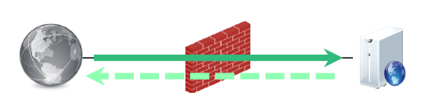
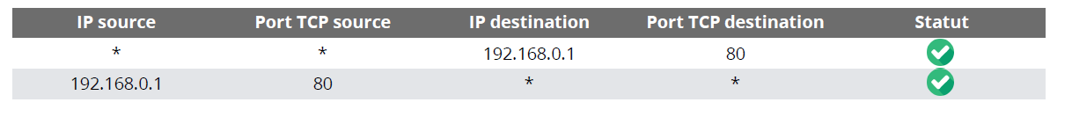
Pare-feu filtrage de paquet
Filtrage sans état (stateless),
Cas d’usage: exposition d’un service HTTP sur Internet, pare-feu sans état.
Notes:
Pseudo-session de type requ^ete/reponse ou "ux", fondee sur :
les ports et adresses source et destination des messages
module conntrack de netlter :
terminologie NEW/ESTABLISHED
gestion des temps d'expiration
temps d'expiration (time-out)
creation d'une session m^eme pour les echanges a sens
Unique
notion de pseudo-session egalement valable pour le protocole IPsec
(AH, ESP dans IP et NAT-T (4500/UDP)) et utilisee par des applications
type Skype

Slide 9
Pare-feux et OSI
5 Session
4 Transport
3 Réseau
2 Liaison de données
1 Physique
6 Présentation
7 Application
4 Application
PARE FEU
SIMPLE
3 Transport
2 Internet
1 Accès au réseau
Notes:
Important , définir que l’on intervient sur les couches basses en rapport avec la défense en profondeur

Slide 10
Pare-feu filtrage de paquet
Filtrage à suivi d'états (statefull)
Protocoles:
- Tcp
--State
New,
Establised,
Related,
Invalid
- Udp
- Icmp
Basé sur des mécanismes qui vont permettre de :
Prédire l'évolution de la connexion (three-way handshake TCP par exemple),
Rattacher une connexion de service à une connexion de données
Bloquer une réponse qui ne correspond à aucune requête,
Bloquer un datagramme illicite qui vient s'intercaler dans un flux autorisé.
Filtrage dynamique
Notes:
Pseudo-session de type requ^ete/reponse ou "ux", fondee sur :
les ports et adresses source et destination des messages
module conntrack de netlter :
terminologie NEW/ESTABLISHED
gestion des temps d'expiration
temps d'expiration (time-out)
creation d'une session m^eme pour les echanges a sens
Unique
notion de pseudo-session egalement valable pour le protocole IPsec
(AH, ESP dans IP et NAT-T (4500/UDP)) et utilisee par des applications
type Skype
Nécessite de suivre les sessions
Interprétation applicative basique
Adaptation dynamique des règles de filtrage
Gestion des protocoles à négociation dynamique de ports :
FTP
Protocoles de type voix sur IP standardises (H323, SIP)
Streaming audio/video (RTSP)

Slide 11
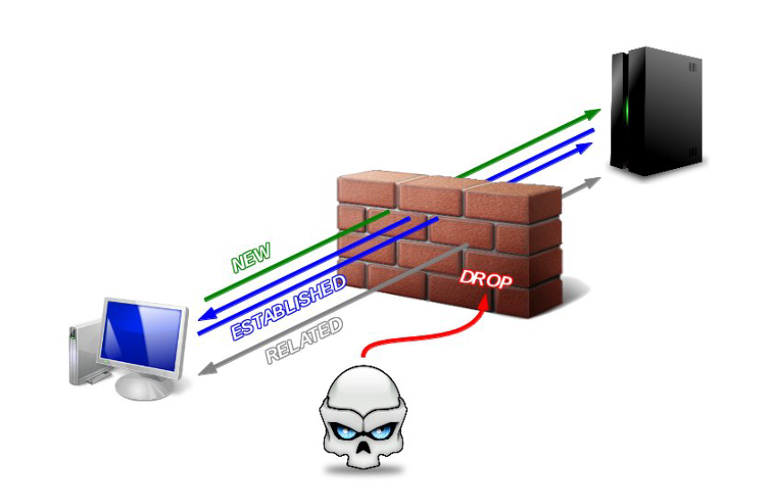
Pare-feu à états (statefull)
Notes:
Filtrage a etats
gestion d'un contexte : conservation, en memoire, de
l'historique d'une connexion (TCP) ou d'une
pseudo-session (UDP, ICMP)
exemples : netlter, iplter, packetlter
terminologie netlter : NEW, ESTABLISHED, RELATED
et INVALID
etablissement de connexion avec le 3-way handshake
fermeture active ou passive de connexion
eventuellement, suivi de la connexion avec les numeros de
sequence. Ex : module conntrack de netlter :
terminologie NEW/ESTABLISHED
etablissement et fermeture de connexion
gestion des temps d'expiration (5 jours)
Attaques possibles sur la saturation des tables d'etats

Slide 12
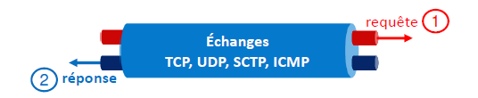

Pare-feu filtrage de paquet
Filtrage à suivi d'états (statefull)
Cas d’usage: exposition d’un service HTTP sur Internet, pare-feu avec état.
Notes:
Les firewalls Stormshield Network utilisent la technologie SPI (Stateful Packet
Inspection) qui leur permet de garder en mémoire l’état des connexions TCP, SCTP et
des pseudo-connexions UDP et ICMP afin d’en assurer le suivi et de détecter
d’éventuelles anomalies ou attaques. La conséquence directe de ce suivi « Stateful »
est l’autorisation d’un flux par une règle de filtrage uniquement dans le sens de
l’initiation de la connexion ; les réponses faisant partie de la même connexion sont
implicitement autorisées. Ainsi, nous n’avons nul besoin d’une règle de filtrage
supplémentaire pour autoriser les paquets réponse d’une connexion établie au
travers du firewall.

Slide 13
Pare-feu filtrage applicatif
WAF ( Web application firewall )
Contrôler les accès aux sites web d’Internet (filtrage d’URL)
Effectuer une analyse antivirale
Analyse protocolaire (http,ftp…)
Prendre en charge les normes connues des principales menaces et de gérer les menaces telles que OWASP Top 10
Notes:
Exemple de limitation du ltrage statique
Protocole FTP
FTP : protocole dynamique, fonde sur deux canaux (contr^ole,
donnees) correspondant a deux connexions TCP :
etablissement du canal de contr^ole : port ephemere
(>1023/TCP) du client vers 21/TCP du serveur FTP
etablissement du canal de donnees de deux facons
Possibles
Exemple de limitation du ltrage statique
Protocole FTP
Mode passif : etablissement d'une connexion TCP depuis un
port ephemere du client vers un port haut du serveur FTP
autoriser 3.3.3.3 port > 1023 vers * port 21
autoriser * port 21 vers 3.3.3.3 port > 1023

Slide 14
Pare-feux et OSI
5 Session
4 Transport
3 Réseau
2 Liaison de données
1 Physique
6 Présentation
7 Application
4 Application
PARE FEU
APPLICATIF
3 Transport
2 Internet
1 Acces au réseau

Slide 15
Emplacement des Pare-feu
Serveurs Web, Mail etc… => DMZ
Routeur Externe = WAN
Pare-Feu
LAN
Notes:
Le cloisonnement de flux
Ce cloisonnement est un principe de base de la conception d'une
architecture de securite. Apres avoir repertorie les flux de donnees
entre les clients, les serveurs, les entrees et les sorties, le but est de
denir dierentes zones en fonction du degre de securite recherche.
La < zone demilitarisee (DMZ) > est l'exemple le plus connu de ce
type d'architecture.

Slide 16
Emplacement des Pare-feu
Serveurs Web, FTP DMZ De Publication
LAN
Pare-Feu
Interne
Pare-Feu
Externe
WAN
Serveurs Mail, Fichiers .. DMZ de Transit
Notes:
Le cloisonnement de flux
Ce cloisonnement est un principe de base de la conception d'une
architecture de securite. Apres avoir repertorie les flux de donnees
entre les clients, les serveurs, les entrees et les sorties, le but est de
denir dierentes zones en fonction du degre de securite recherche.
La < zone demilitarisee (DMZ) > est l'exemple le plus connu de ce
type d'architecture.

Slide 17
Emplacement des Pare-feu
Notion de routage
Route par défaut
Routage statique
Routage dynamique
Routage par politique
Route de retour
Passerelles de secours
Notes:
Le cloisonnement de flux
Ce cloisonnement est un principe de base de la conception d'une
architecture de securite. Apres avoir repertorie les flux de donnees
entre les clients, les serveurs, les entrees et les sorties, le but est de
denir dierentes zones en fonction du degre de securite recherche.
La < zone demilitarisee (DMZ) > est l'exemple le plus connu de ce
type d'architecture.

Slide 18




Pare-Feu MARINE
Tous les systèmes linux: SIE, proxy IPCOP et Alcasar… RIFAN PU
Tout système Windows en général
PF applicatif sécurisant l’environnement SIA BOX

Slide 19

Fonctionnement d’un pare-feu Linux (Netfilter)

Slide 20
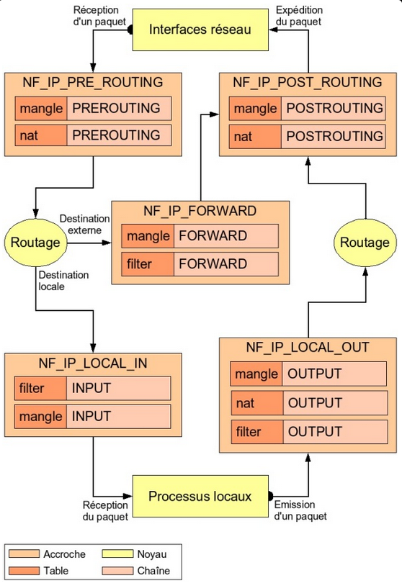
Fonctionnement de Netfilter
Hooks
Tables
Chaînes
Notes:
Le trajet d'un paquet à travers la pile IP est le suivant :
le paquet atteint un hook,
il va ensuite successivement dans toutes les tables attachées au hook,
quand il ne reste plus de table et qu'il n'a pas été détruit, le paquet va au prochain hook.
Les cibles (targets, c'est à dire les décisions prises sur le sort du paquet) sont spécifiques aux tables, alors que les concordances (matches) sur les paquets sont communes aux différentes tables .

Slide 21
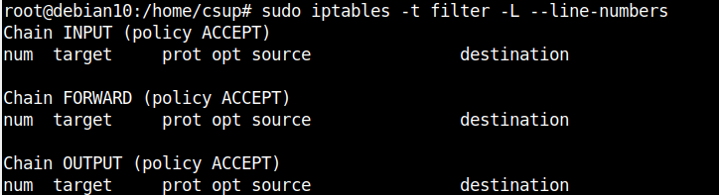
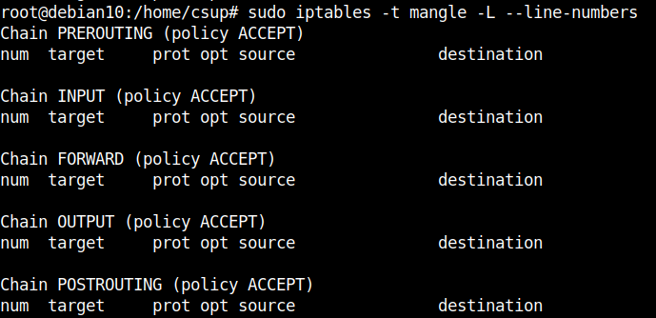
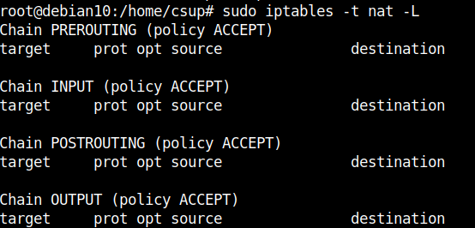
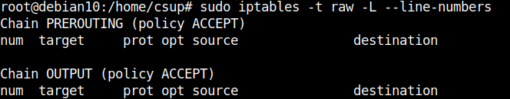
Fonctionnement de Netfilter
Notes:
Le trajet d'un paquet à travers la pile IP est le suivant :
le paquet atteint un hook,
il va ensuite successivement dans toutes les tables attachées au hook,
quand il ne reste plus de table et qu'il n'a pas été détruit, le paquet va au prochain hook.
Les cibles (targets, c'est à dire les décisions prises sur le sort du paquet) sont spécifiques aux tables, alors que les concordances (matches) sur les paquets sont communes aux différentes tables .

Slide 22
Configuration d’un pare-feu (Netfilter)
Les Crochets ou HOOK !
ROUTAGE
Paquets Sortants
Paquets Entrants
PROCESS LOCAL
Notes:
Les HOOKs sont des points precis dans le système ou trzansitent les paquets , ce sont sur ces ellements que les regles vont agir a différents instants de la vie du paquet

Slide 23
Configuration d’un pare-feu (Netfilter)
Cheminement d’une trame passante
DATA
ROUTAGE
Paquets Sortants
Paquets Entrants
PROCESS LOCAL
Notes:
Les HOOKs sont des points precis dans le système ou trzansitent les paquets , ce sont sur ces ellements que les regles vont agir a différents instants de la vie du paquet

Slide 24
Configuration d’un pare-feu (Netfilter)
Cheminement d’une trame à destination d’un process
DATA
ROUTAGE
Paquets Sortants
Paquets Entrants
PROCESS LOCAL
Notes:
Les HOOKs sont des points precis dans le système ou trzansitent les paquets , ce sont sur ces ellements que les regles vont agir a différents instants de la vie du paquet

Slide 25
Configuration d’un pare-feu (Netfilter)
Exemple 1 : Rejeter les paquets TELNET à destination de mon pare-feu
Forward
Telnet
Pre-routing
ROUTAGE
Post-routing
Paquets Entrants
Rejeté
Paquets Sortants
Rejeté
input
PROCESS LOCAL
Output
Rejeté
Rejeté
Notes:
Exemple 1 si je souhaite que tout les paquets TELNET à destination de mon pare feu soient rejeté je devrais les rejeté au niveau de Input

Slide 26
Configuration d’un pare-feu (Netfilter)
Exemple 2 : Empêcher le pare-feu a dialoguer sur le réseau
Forward
Pre-routing
ROUTAGE
Post-routing
Paquets Entrants
Rejeté
Paquets Sortants
Rejeté
input
ANY
Output
PROCESS LOCAL
Rejeté
Rejeté
Notes:
Exemple 2 je souhaites que mon FW n’envoient aucune trame sur mon réseau les regles

Slide 27
Configuration d’un pare-feu (Netfilter)
Exemple 3 : On rejette tout les paquets du réseau 192.168.0.0/24
Forward
192.168.0.0/24
Pre-routing
ROUTAGE
Post-routing
Paquets Entrants
Rejeté
Paquets Sortants
Rejeté
input
PROCESS LOCAL
Output
Rejeté
Rejeté
Notes:
Exemple 4 on autorise toutes les demandes de resolution DNS à sortir de notre LAN à passer vers le WAN

Slide 28
Configuration d’un pare-feu (Netfilter)
Exemple 4 : On autorise toutes les demandes de résolution DNS à sortir de notre LAN vers le WAN
Forward
DNS
Pre-routing
ROUTAGE
Post-routing
Paquets Entrants
Rejeté
Paquets Sortants
Rejeté
input
PROCESS LOCAL
Output
Rejeté
Rejeté

Slide 29
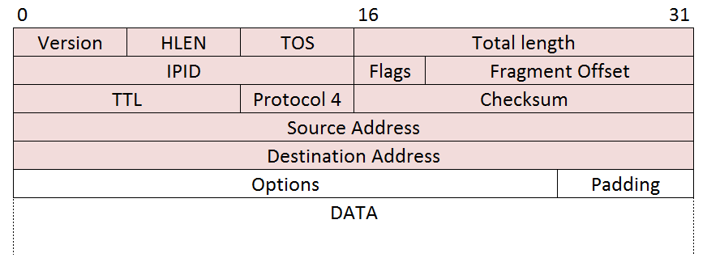
Configuration d’un pare-feu (Netfilter)
Exemple 5 : le NAT
@source 192.168.1.1: 24
@source 20.20.10.24: 80
Post-routing
Paquets Sortants
Notes:
La Table de post routing va nous permettre de modifier les paquets en sortie du PF afin par exemple d’effectuer du NAT/PAT

Slide 30
Configuration d’un pare-feu
Configuration d’un pare-feu (Netfilter-Nftables)
Tables
filter
nat
...
Input
Forward
Output
…
Chaines
ACCEPT
REJECT
DROP
LOG
….
Règles
Notes:
Moteur de filtrage :
Contrôle d'accès aux niveaux des couches réseau et transport : application d'une politique de sécurité

Slide 31
Décision du système de filtrage
Laisser passer les paquets
Rejeter les paquets
Explicitement :
Messages d'erreur ICMP en cas de rejet de paquets (codes "hôte administrativement incorrect" ou "port unreacheable")
Segments TCP RST, pour les connexions TCP
Silencieusement (ralentit les balayages de ports)
Journaliser : enregistrer les actions
Notes:
Cible
Il s'agit du traitement que l'on décide d'appliquer au paquet. C'est la cible qui se chargera de faire les opérations nécessaires. En plus de celles prédéfinies, il est possible d'indiquer comme cible une chaîne utilisateur. Cela permet d'imbriquer différents tests et traitements.
ACCEPT : Les paquets envoyés vers cette cible seront tout simplement acceptés et pourront poursuivre leur cheminement au travers des couches réseaux.
DROP : Cette cible permet de jeter des paquets qui seront donc ignorés.
REJECT : Permet d'envoyer une réponse à l'émetteur pour lui signaler que son paquet a été refusé.
LOG : Demande au noyau d'enregistrer des informations sur le paquet courant. Cela se fera généralement dans le fichier /var/log/messages.
MASQUERADE : Cible valable uniquement dans la chaîne POSTROUTING de la table nat. Elle change l'adresse IP de l'émetteur par celle courante de la machine pour l'interface spécifiée. Cela permet de masquer des machines et de faire par exemple du partage de connexion.
SNAT : Également valable pour la chaîne POSTROUTING de la table nat seulement. Elle modifie aussi la valeur de l'adresse IP de l'émetteur en la remplaçant par la valeur fixe spécifiée.
DNAT : Valable uniquement pour les chaînes PREROUTING et OUTPUT de la table nat. Elle modifie la valeur de l'adresse IP du destinataire en la remplaçant par la valeur fixe spécifiée.
RETURN : Utile dans les chaînes utilisateurs. Cette cible permet de revenir à la chaîne appelante. Si RETURN est utilisé dans une des chaînes de base précédente, cela est équivalent à l'utilisation de sa cible par défaut.

Slide 32
Configuration des règles d’un pare-feu (Netfilter)
Règle 1
Règle 2
Règle X =
Deny ALL
règle d'or : "ce qui n'est pas explicitement autorise doit être refuse"
Notes:
Les règles sont jouées dans l’ordre, la politique par defaut ecrit la derniere règles qui sera decaler a l’insertion d’une nouvelle
Donc si je veux refuser l’acces à un service à un seul poste il faudra d’abord ecrire le refus , puis autorisé le service

Slide 33
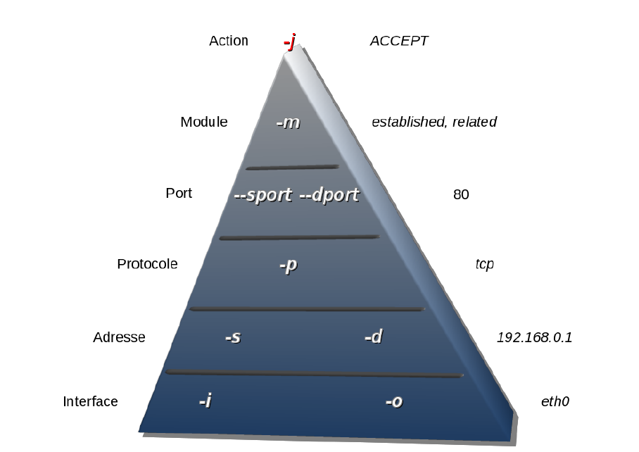
Configuration des règles d’un pare-feu (Netfilter)
Regles de ltrage
iptables -A FORWARD -i eth1 -o eth0 -s 192.168.0.4 -p tcp - dport 80 -j ACCEPT
Notes:
Le trajet d'un paquet à travers la pile IP est le suivant :
le paquet atteint un hook,
il va ensuite successivement dans toutes les tables attachées au hook,
quand il ne reste plus de table et qu'il n'a pas été détruit, le paquet va au prochain hook.
Les cibles (targets, c'est à dire les décisions prises sur le sort du paquet) sont spécifiques aux tables, alors que les concordances (matches) sur les paquets sont communes aux différentes tables .

Slide 34
Fonctionnement d’un pare-feu opnsense ou stromshield

Slide 35
Caractéristiques principales d’OPNsense ou stormshield
Interface graphique élégante et conviviale
Pare-feu dynamique
Contrôle et régulation de flux
Portail captif
Réseau privé virtuel
Proxy avec fonction de filtrage
Prévention d’intrusion
Surveillance du flux réseau
Authentification
etc

Slide 36
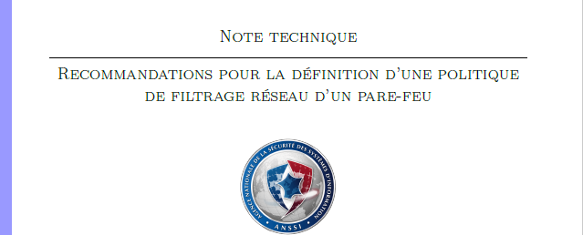
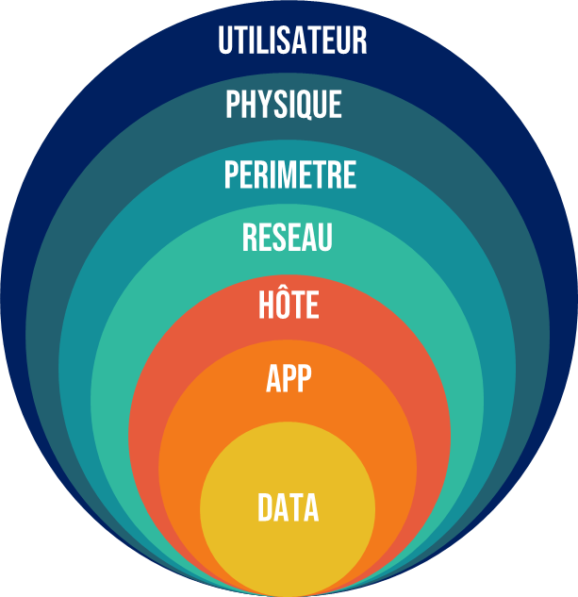
Conclusion
Place à la Pratique !
Notes:
15 recommandations de l ANSSI
Equipement intervenant dans la défense en profondeur

